Slide 1
СИСТЕМА КООРДИНАТ.
ПОЛЯРНАЯ СИСЕМА КООРДИНАТ.
Работу выполнила
Чучалина К. Ю.

Slide 2
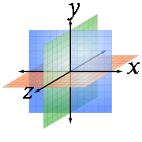
Система координат
Комплекс определений, реализующий метод координат, то есть способ определять положение точки или тела с помощью чисел или других символов. Совокупность чисел, определяющих положение конкретной точки, называется координатами этой точки.

Slide 3
КРИВОЛИНЕЙНЫЕ СИСТЕМЫ КООРДИНАТ
ДЕКАРТОВЫ ПРЯМОУГОЛЬНЫЕ СИСТЕМЫ КООРДИНАТ
ПОЛЯРНЫЕ СИСТЕМЫ КООРДИНАТ
ДЕКАРТОВЫ ПРЯМОУГОЛЬНЫЕ СИСТЕМЫ КООРДИНАТ НА ПЛОСКОСТИ
СФЕРИЧЕСКИЕ СИСТЕМЫ КООРДИНАТ
ДЕКАРТОВЫ ПРЯМОУГОЛЬНЫЕ СИСТЕМЫ КООРДИНАТ В ТРЁХМЕРНОМ ПРОСТРАНСТВЕ
ЦИЛИНДРИЧЕСКИЕ СИСТЕМЫ КООРДИНАТ
ЛЕВЫЕ
ПРАВЫЕ

Slide 4
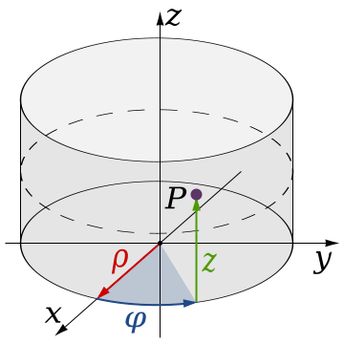
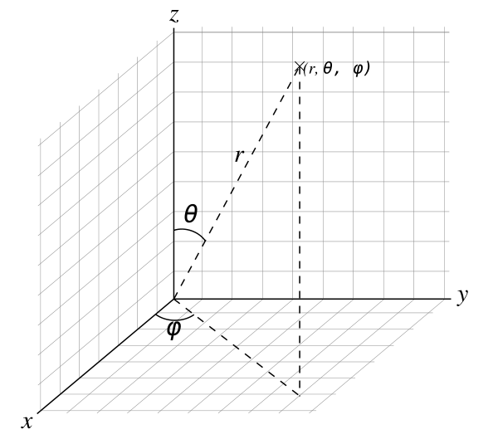
Цилиндрическая система координат
Сферическая система координат

Slide 5
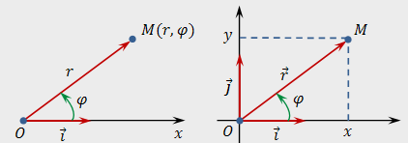
Полярная система координат
Двухмерная система координат, в которой каждая точка на плоскости определяется двумя числами — полярным углом и полярным радиусом.

Slide 6
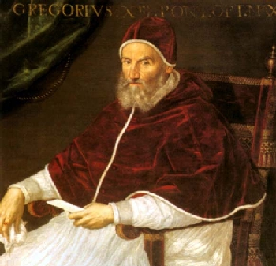
Введение термина «полярные координаты» приписывают Грегорио Фонтана.
В XVIII веке он входил в лексикон итальянских авторов. В английский язык термин попал через перевод трактата Сильвестра Лакруа «Дифференциальное и интегральное исчисление», выполненного в 1816 году Джорджем Пикоком. Для трёхмерного пространства полярные координаты впервые предложил Алекси Клеро, а Леонард Эйлер был первым, кто разработал соответствующую систему.

Slide 7
Каждая точка в полярной системе координат может быть определена двумя полярными координатами: r (радиальная координата) соответствует расстоянию до полюса;
(угловая координата, полярный угол, азимут, иногда пишут или t ) равна углу в направлении против часовой стрелки от луча через 0° (иногда называется полярной осью).

Slide 8
Одной из важных особенностей полярной системы координат является то, что одна и та же точка может быть представлена бесконечным количеством способов. Это происходит потому, что для определения азимута точки нужно повернуть полярную ось так, чтобы он указывал на точку. Но направление на точку не изменится, если осуществить произвольное число дополнительных полных оборотов.

Slide 9
Связь между декартовыми и полярными координатами
Пару полярных координат r и Ф можно перевести в Декартовы координаты X и Y путём применения тригонометрических функций синуса и косинуса:
x = r cosф
y = r sinф
в то время как две декартовы координаты X и Y могут быть переведены в полярную координату :
r²=y²+x²
(по теореме Пифагора).

Slide 10
Самые известные кривые: окружность, полярная роза, спираль Архимеда, улитка Паскаля, кардиоида, лемниската.

Slide 11
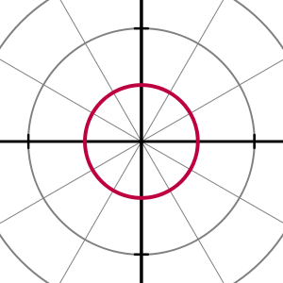
ОКРУЖНОСТЬ
Общее уравнение окружности является уравнением, определяющим окружность с центром в полюсе и радиусом .

Slide 12
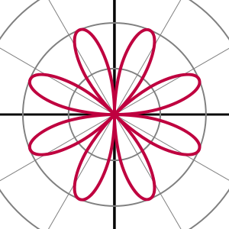
ПОЛЯРНАЯ РОЗА
Полярная роза — известная математическая кривая, похожая на цветок с лепестками. Она может быть определена простым уравнением в полярных координатах:

Slide 13
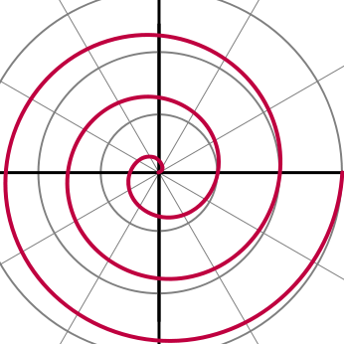
Спираль Архимеда
Архимедова спираль названа в честь её изобретателя, древнегреческого математика Архимеда. Эту спираль можно определить с помощью простого полярного уравнения:

Slide 14
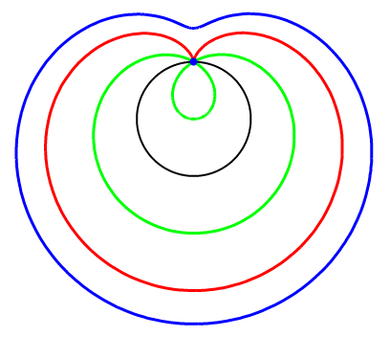
Улитка Паскаля
Плоская алгебраическая кривая 4-го порядка; подера окружности, конхоида окружности относительно точки на окружности, частный случай Декартова овала, она также является эпитрохоидой. Названа по имени Этьена Паскаля (отца Блеза Паскаля), впервые рассмотревшего её.
в полярных координатах

Slide 15
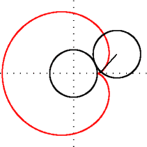
Кардиоида
Плоская линия, которая описывается фиксированной точкой окружности, катящейся по неподвижной окружности с таким же радиусом. Получила своё название из-за схожести своих очертаний со стилизованным изображением сердца.

Slide 16
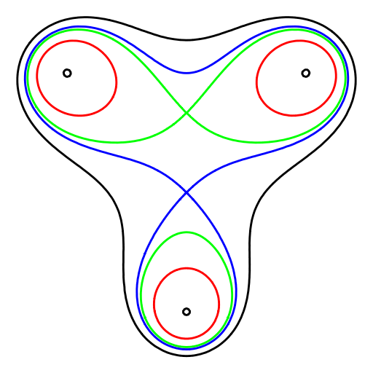
Лемниска́та
Плоская алгебраическая кривая порядка , у которой произведение расстояний от каждой точки до заданных точек (фокусов) постоянно.

Slide 17
СПАСИБО ЗА ВНИМАНИЕ

